Slide 1
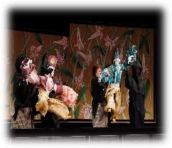
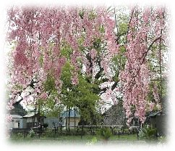
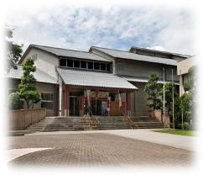
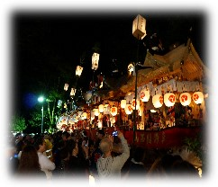
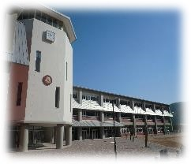
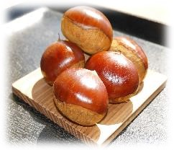
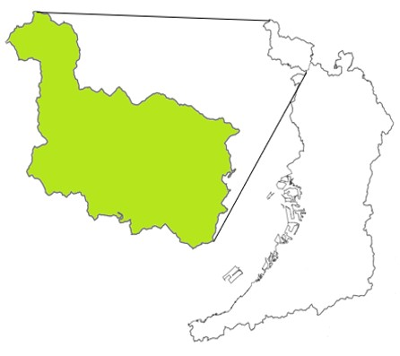
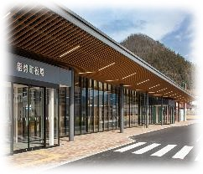
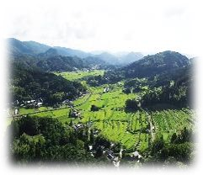

町村の将来のあり方に関する勉強会
「能勢町 将来課題の対応方策の検討」
～課題認識編～
令和６年３月 能勢町/大阪府

Slide 2
はじめに
● 急激な人口変動の中で、町村が将来にわたって持続的かつ安定的に住民サービスを提供できるよう、
課題分析や対応方策の検討を行うために、令和２年度に府と１０町村で「町村の将来のあり方に関する
勉強会」を設置。
● 府は、これまでに、町村ごとの「中長期財政シミュレーション」を作成し、それを踏まえて、今後の対応方策等
について、府と各町村の首長や議会との間で意見交換を実施。
能勢町においても、令和２年度から毎年「中長期財政シミュレーション」を作成し、公表してきた。
● また能勢町では、社会が大きな転換期を迎える中で、将来にわたってまちの魅力を維持・向上し、
一人ひとりが大切にされ、人々が健康でいきいきと人生を謳歌することのできるまちづくりを目指すため、
令和4年７月に、第6次能勢町総合計画を策定した。
能勢町では本計画に基づき、人・地域・地球の健康を守り縁をつなぐ 「開かれたまち能勢」の実現に向け、
取組を進めているところ。
● 令和５年度からは、能勢町と府が共同で、人口推計をベースに様々な分野の将来課題をデータで見通す
「地域の未来予測」を作成するとともに、能勢町における具体的な行政課題について検討してきたところ
であり、その成果をここにとりまとめた。
今後は各課題への対応方策を具体的に検討していく。

Slide 3
目次
１
広域連携の取組状況（府内10町村・豊能地域）・・・・・・・・・・・・・・・・・・・・・・・・・・・・・・・・・・P.４
能勢町の特性・・・・・・・・・・・・・・・・・・・・・・・・・・・・・・・・・・・・・・・・・・・・・・・・・・・・・・・・・・・・・・P.６
２
能勢町 地域の未来予測・・・・・・・・・・・・・・・・・・・・・・・・・・・・・・・・・・・・・・・・・・・・・・・・・・・・P.７
３
個別課題の深堀①・・・・・・・・・・・・・・・・・・・・・・・・・・・・・・・・・・・・・・・・・・・・・・・・・・・・・・・・・P.26
役場組織の機能強化 ～課題認識～
専門人材の確保・組織の維持（適正規模）について
４
個別課題の深堀②・・・・・・・・・・・・・・・・・・・・・・・・・・・・・・・・・・・・・・・・・・・・・・・・・・・・・・・・・P.33
公共施設等の最適配置 ～課題認識～
公共施設の最適配置・インフラ施設の維持更新について
５
個別課題の深堀③・・・・・・・・・・・・・・・・・・・・・・・・・・・・・・・・・・・・・・・・・・・・・・・・・・・・・・・・・P.50
集落機能の維持・発展 ～課題認識～
農空間の保全、生活扶助機能の維持について
６
個別課題の深堀④・・・・・・・・・・・・・・・・・・・・・・・・・・・・・・・・・・・・・・・・・・・・・・・・・・・・・・・・・P.61
財源と資源 ～課題認識～
財源の状況と資源の活用について
７
まとめ・・・・・・・・・・・・・・・・・・・・・・・・・・・・・・・・・・・・・・・・・・・・・・・・・・・・・・・・・・・・・・・・・・・P.66

Slide 4
広域連携の取組状況（府内１０町村）
 | 島本町 | 豊能町 | 能勢町 | 忠岡町 | 熊取町 | 田尻町 | 岬町 | 太子町 | 河南町 | 千早赤阪村
消防 | 単独 ※指令センター共同（高槻市）を予定 | 委託 （箕面市） | 委託 （豊中市） | 指令センター共同 （岸和田市） | 泉州南消防組合 |  |  | 大阪南消防組合（R6運用開始予定）
水道 （企業団統合） | 単独 | H31 | R6予定 | H31 | R3 | H31 | H31 | H29 | R3 | H29
下水 | 単独 | 単独 | 単独 | 単独 | 単独 | 単独 | 単独 | 単独 | 単独 | 単独
火葬場 | ー | ー | 単独 | 単独 | 単独 | 単独 | 単独 | ー | ー | ー
ごみ処理 | 単独 | 猪名川上流広域ごみ処理施設組合 |  | 単独 | 単独 ※泉佐野市田尻町清掃施設組合と協議中 | 泉佐野市田尻町清掃施設組合 | 単独 | 南河内環境事業組合
し尿 | 委託 （高槻市） | 単独 | 単独 | 委託 （泉北環境整備施設組合） | 委託 （泉佐野市田尻町清掃施設組合） | 泉佐野市田尻町清掃施設組合 | 単独 | 南河内環境事業組合
小児診療 | 高槻島本夜間休日応急診療所 | 豊能広域こども急病 センター |  | 泉北小児初期救急 | 泉州南部初期急病センター |  |  | 南河内南部広域小児急病診療
休日診療 | 高槻島本夜間休日応急診療所 | 委託 （池田市） | ー | ー | 泉州南部初期急病センター |  |  | 委託 （富田林市） | 委託 （富田林市） | 委託 （富田林市）
教職員 人事 | ― | 大阪府豊能地区教職員 人事協議会 |  | ー | ー | ー | ー | ー | ー | ー
給食 | 単独 | 単独 | 単独 | 単独 | 単独 | 単独 | 単独 | 単独 | 単独 | 単独
※富田林市、太子町、河南町、千早赤阪村において
一部業務の連携協定を締結

Slide 5
広域連携の取組状況（豊能地域）
 | 豊中市 | 池田市 | 箕面市
消防 | 能勢町から受託 |  | 豊能町から受託
水道 | 単独 | 単独 | 単独
下水 | 単独 | 単独 | 単独
火葬場 | 単独 | 単独 | 単独
ごみ処理 | 豊中市伊丹市クリーンランド | 単独 | 単独
し尿 | ー | 単独 | 単独
小児診療 | 豊能広域こども急病センター
休日診療 | 単独 | 単独 | 単独
教職員人事 | 大阪府豊能地区教職員人事協議会
給食 | 単独 | 単独 | 単独
豊中市・吹田市・池田市・箕面市・摂津市消防通信指令事務協議会（指令センター共同）

Slide 6
能勢町の特性
沿革 | １９５６（昭31）．9 合併・町制施行 （西能勢村・歌垣村・田尻村） １９５９（昭34）．5 編入（東郷村）
行政区域面積 (２０２3.3.31) | 98.75㎢
人口 (２０２０国調) | 9,079人
人口の推移 (国調・社人研) | 2020年 9,079人 2050年 3,838人
産業構造 (202０国調) | 第一次 第二次 第三次 10.6％ ２0.３％ 69.1％
小・中学校（義務教育学校） | （町立）能勢ささゆり学園
高校 | 府立豊中高校能勢分校
大学 | ー
鉄道駅(※) | 山下駅(兵庫県川西市)、妙見口駅（大阪府豊能町）
特徴 | 町の四方を深山、剣尾山、妙見山、三草山、歌垣山などの山々が囲み、特別天然記念物のオオサンショウウオなど希少な生き物が見られる。 三白（米、寒天、高野豆腐）・三黒（栗、炭、牛）などの生産地で知られ、特に能勢栗が食の魅力として代表的。500～600mほどの山地が連なり、町域の約8割が山林に占められ、自然が豊か。

Slide 7
能勢町 地域の未来予測

Slide 8
地域の未来予測とは
〇 「目指す未来像」の議論の材料となる重要な将来推計のデータを、客観的かつ長期的な視点で
整理したもので、以下の要件を満たしたもの
① それぞれの地域における行政需要や経営資源に関する長期的な（概ね15年から30年先までの）変化・課題の見通しを、
客観的なデータを基にして整理したものであること。
② 分野横断的な指標として、各分野の推計の前提となる人口や人口構造の変化及び施設・インフラの老朽化等に関して
長期的な将来推計を行ったものであること。
③ ②を踏まえて複数の分野についての長期的な変化・課題の見通しを整理したものであること。
【分野】
◎ 人口や人口構造の変化及び施設・インフラの老朽化等の影響を大きく受ける分野のうち、人口等を基礎と
して長期見通しの推計が可能な分野であって、 施設・インフラをはじめとしたサービス提供体制の見通しに
長期的な視点での検討が必要な分野（医療・福祉、防災・消防、衛生など）

Slide 9
推計した分野
推計のベースとなる人口については、国立社会保障・人口問題研究所による「日本の地域別将来推計人口（令和5年推計）」の推計値を用いています。
分野 | No. | 指標
人口 | 1-1 | 将来推計人口
 | 1-2 | 人口ピラミッド変化
 | 1-3 | 高齢化率・後期高齢化率
 | 1-4 | 地域別人口密度
 | 1-5 | 未就学児・小中学校児童・生徒数
施設・インフラ | 2-1 | 公共施設の基本情報（体育館）
 | 2-2 | 公共施設の基本情報（文化ホール）
 | 2-3 | 公共施設の基本情報（学校）
分野 | No. | 指標
行政 | 3-1 | 行政職員数比較
医療・福祉 | 4-1 | 医療・介護需要
 | 4-2 | 認知症有病者数
防災・消防 | 5-1 | 避難行動要支援者数
 | 5-2 | 救急搬送人員数
衛生 | 6-1 | ごみ発生量

Slide 10
【人口】将来推計人口
出典：総務省「国勢調査」,国立社会保障・人口問題研究所「日本の地域別将来推計人口（令和５年推計）」を基に作成
No.１－１
推計結果の概要 | 総人口は2020年から2050年にかけ、5,241人減少（▲57.7%）する見通し。

Slide 11
【人口】人口ピラミッド変化
出典：総務省「国勢調査」,国立社会保障・人口問題研究所「日本の地域別将来推計人口（令和５年推計）」を基に作成
No.１－２
推計結果の概要 | 年少人口（0～14歳）や生産年齢人口（15～64歳）が大幅に減少し、第2次ベビーブーム世代（1971～1974年生まれ）の方が後期高齢者となる等により、ピラミッドの形は逆三角形へと変化する見込み。

Slide 12
【人口】 高齢化率・後期高齢化率
出典：総務省「国勢調査」,国立社会保障・人口問題研究所「日本の地域別将来推計人口（令和５年推計）」を基に作成
No.１－３
推計結果の概要 | 2050年にかけて高齢者人口は減少するものの、総人口の減少ペースがより速いことから、高齢化率は２7．2ポイント、後期高齢化率は3１.6ポイント上昇する。

Slide 13
【人口】 地域別人口密度
出典：総務省「国勢調査」,国立社会保障・人口問題研究所「日本の地域別将来推計人口（平成30年推計） 」を基に作成
No.1－4
推計結果の概要 | 2015年から2045年にかけ、ごく一部の地域を除き、町全域において人口密度が低下する。
地域別人口密度とは…
ワークシートの１セルを100m×100mの正方形のメッシュに見立て、メッシュ毎の人口予測値に応じてセルを塗りつぶして、地域別人口密度を表示している。
能勢町役場
淨るりシアター
能勢町B&G海洋センター
能勢町立能勢ささゆり学園
30年後
※国土技術政策総合研究所「将来人口・世帯予測ツール V2（H27 国調対応版）」を使用

Slide 14
【人口】 未就学児・小中学校児童・生徒数
出典：総務省「国勢調査」,国立社会保障・人口問題研究所「日本の地域別将来推計人口（令和５年推計）」を基に作成
No.１－5
推計結果の概要 | 未就学児数は１４8人の減少（▲８２．７％）、小学校児童数は２07人の減少（▲８１．2％）、中学校生徒数は１３7人の減少（▲79.7％）が見込まれる。

Slide 15
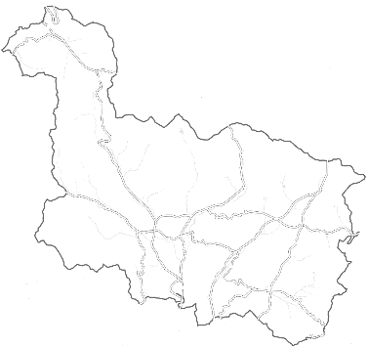
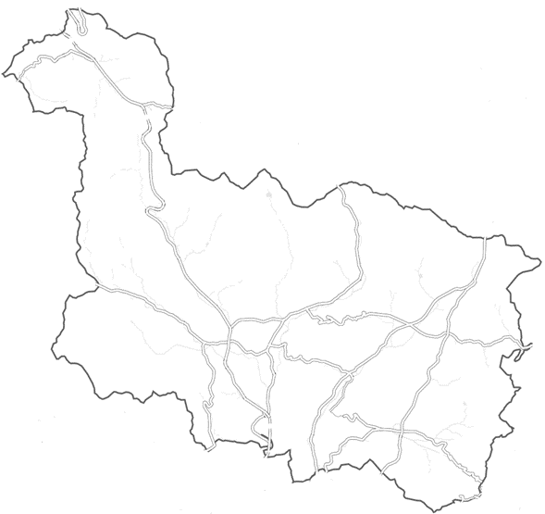
【施設・インフラ】 公共施設の基本情報（体育館）
出典：能勢町公共施設総合管理計画を基に作成
No.２－１
推計結果の概要 | 体育館は2050年には築約60年に達し、老朽化が深刻化する見込み。
能勢町B&G海洋センター

Slide 16
【施設・インフラ】 公共施設の基本情報（文化ホール）
出典：能勢町公共施設総合管理計画を基に作成
No.２－２
推計結果の概要 | 1992年竣工の文化ホール「淨るりシアター」は、2050年には築約60年に達する。
淨るりシアター

Slide 17
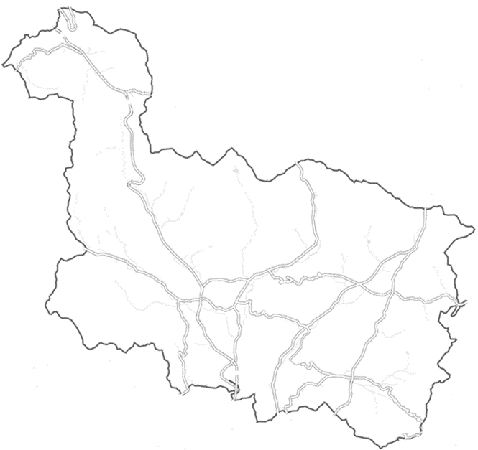
【施設・インフラ】 公共施設の基本情報（学校）
出典：能勢町公共施設総合管理計画を基に作成
No.２－３
推計結果の概要 | 20２４年時点で築9年であり、20５0年には築３５年となる。
能勢町立能勢ささゆり学園

Slide 18
【行政】 行政職員数比較
出典：総務省「住民基本台帳に基づく人口、人口動態及び世帯数」,国立社会保障・人口問題研究所「日本の地域別将来推計人口
（令和５年推計）」,総務省「令和4年度地方公共団体定員管理調査」,大阪府「令和５年度市町村ハンドブック」を基に作成
No.3－１
2023年の能勢町の行政職員数と2050年の行政職員数を比較する（一般行政部門）。なお、2050年の職員数は2023年時点で、2050年の能勢町の人口推計及び人口密度に近い人口数と人口密度を有する他団体の職員人口割合の平均値を使用し算出する。
推計結果の概要 | 人口減少に伴い行政職員数は減少。人口100人当たりの負担も増加。

Slide 19
【医療・福祉】 医療・介護需要
出典：総務省「国勢調査」,国立社会保障・人口問題研究所「日本の地域別将来推計人口（令和５年推計）」を基に作成
指数計算式：日本医師会「地域医療情報システム」記載の式を利用
No.4－１
本項目では能勢町における医療介護需要の予測について掲載しています。
医療介護需要の指数は2020年の国勢調査に基づく需要量＝100として指数化しているもので、日本医師会が提示している計算式と各年齢層の人口数を用いて算出しています。
算出方法は以下の通りです。
・各年の医療需要量＝～14歳×0.6＋15～39歳×0.4＋40～64歳×1.0
＋65～74歳×2.3＋75歳～×3.9
・各年の介護需要量＝40～64歳×1.0＋65～74歳×9.7＋75歳～×87.3

Slide 20
【医療・福祉】 医療・介護需要（医療需要）
出典：総務省「国勢調査」,国立社会保障・人口問題研究所「日本の地域別将来推計人口（令和５年推計）」を基に作成
指数計算式：日本医師会「地域医療情報システム」記載の式を利用
No.4－１
推計結果の概要 | 高齢化率の上昇により2025年頃にかけて医療需要は増大し、高い水準で推移。 その後は人口減少により需要は低下傾向も、後期高齢化率が高まることで緩慢な減少に留まる。

Slide 21
【医療・福祉】 医療・介護需要（介護需要）
出典：総務省「国勢調査」,国立社会保障・人口問題研究所「日本の地域別将来推計人口（令和５年推計）」を基に作成
指数計算式：日本医師会「地域医療情報システム」記載の式を利用
No.4－１
推計結果の概要 | 後期高齢者人口が増加する2030～2035年頃にかけて介護需要は拡大。 以後も後期高齢化率の高さから、需要は高止まりする見込み。

Slide 22
【医療・福祉】 認知症有病者数
出典：総務省「国勢調査」,国立社会保障・人口問題研究所「日本の地域別将来推計人口（令和５年推計）」,
厚生労働省「認知症の人の将来推計について」を基に作成
No.4－２
推計結果の概要 | 認知症有病者数は2030年頃まで増加し、以後十数年間も高い水準で推移する見込み。

Slide 23
【防災・消防】 避難行動要支援者数
出張：総務省「国勢調査」,国立社会保障・人口問題研究所「日本の地域別将来推計人口（令和５年推計）」を基に作成
No.５－１
推計結果の概要 | 避難行動要支援者数は2030年頃まで増加し、以後十数年間も高い水準で推移する見込み。

Slide 24
【防災・消防】 救急搬送人員数
出典：総務省「国勢調査」, 国立社会保障・人口問題研究所「日本の地域別将来推計人口（令和５年推計）」を基に作成
No.５－２
推計結果の概要 | 70歳以上人口が増加する２０３０年頃まで、当年齢層の救急搬送人員数が増加。 その後は人口減少により全体は減少するも、７０歳以上は高い水準で推移。

Slide 25
【衛生】 ごみ発生量
出典：総務省「国勢調査」,国立社会保障・人口問題研究所「日本の地域別将来推計人口（令和５年推計）」,
環境省「ごみ処理の概要」を基に作成
No.６－１
推計結果の概要 | 人口減少により、ごみ発生量は一貫して減少見込み。

Slide 26
個別課題の深堀①
役場組織の機能強化
～課題認識～
専門人材の確保・組織の維持（適正規模）について

Slide 27
【課題】専門人材の確保について
・全職種の職員数及び年齢構成について
・専門職員の職員数及び年齢構成について
・役場組織の適正規模について
・採用試験の実施状況について
・役場組織の機能強化にかかる課題のまとめ

Slide 28
全職種の職員数及び年齢構成について
※出典：「能勢町職員の給与・定員管理等の状況（R4）」等を基に推計
能勢町役場における組織・人材の課題を把握するため、現状分析及び将来推計（2033年・2050年）を実施
（推計方法：①在職中の職員の年齢を当該年にスライド ②近年の中途退職者数（年平均3.8人）及び新規採用数（年平均5.1人）を用いつつ、退職状況調査等を活用して偏りが生じないように増減）
■分析結果
現在、50歳・35歳前後の職員が多く、年齢構成に偏りがある。2033年には、56歳以上が全体の約半数を占める。今後、計画的な採用を実施することで、2050年には偏りは概ね是正される。
定年延長及び役職定年導入の影響もあり、現在の管理職ポスト数と職階別割合を維持した場合、2033年には係長級職員数が現在の２倍に達する一方、主事級職員数が概ね半減する。
また、2050年には人口減少に対応した職員総数の減少により、現在の職階別割合を維持した場合、管理職は３人（▲12.5％）、非管理職は16人（▲18.0％）減少する。
■課題
・年齢構成の偏りによる職階構成及びキャリアパスの弊害への対応 ・計画的な採用 ・将来の職階構成等を見据えた人材育成 ・その他（事務の効率化・勧奨退職及び役降り後の処遇の検討）
■年齢階級別職員数
（人）
（人）
（人）
10年後
17年後
■職階別・年代別職員数
（単位：人）
（単位：人）
（単位：人）
職階 | 職員数 (R5.4.1) | 職員の年齢構成
能勢町 | 職員数 | 20代 | 30代 | 40代 | 50代 | 60代
部長級 | 4 | 0 | 0 | 0 | 4 | 0
課長級 | 13 | 0 | 0 | 3 | 10 | 0
参事級 | 7 | 0 | 0 | 1 | 4 | 2
係長級 | 24 | 0 | 5 | 10 | 9 | 0
主任 | 4 | 0 | 0 | 2 | 2 | 0
主事 | 61 | 15 | 29 | 8 | 8 | 1
計 | 113 | 15 | 34 | 24 | 37 | 3
職階 | 職員数 (R15.4.1) | 職員の年齢構成
能勢町 | 職員数 | 20代 | 30代 | 40代 | 50代 | 60代
部長級 | 4 | 0 | 0 | 0 | 4 | 0
課長級 | 13 | 0 | 0 | 3 | 10 | 0
参事級 | 5 | 0 | 0 | 1 | 4 | 0
係長級 | 48 | 0 | 4 | 10 | 6 | 28
主任 | 4 | 0 | 0 | 4 | 0 | 0
主事 | 38 | 13 | 20 | 5 | 0 | 0
計 | 112 | 13 | 24 | 23 | 24 | 28
職階 | 職員数 (R27.4.1) | 職員の年齢構成
能勢町 | 職員数 | 20代 | 30代 | 40代 | 50代 | 60代
部長級 | 4 | 0 | 0 | 0 | 4 | 0
課長級 | 12 | 0 | 0 | 3 | 9 | 0
参事級 | 5 | 0 | 0 | 1 | 4 | ０
係長級 | 33 | 0 | 5 | 9 | 4 | 15
主任 | 3 | 0 | 0 | 3 | 0 | 0
主事 | 37 | 14 | 20 | 3 | 0 | 0
計 | 94 | 14 | 25 | 19 | 21 | 15
役職定年後は
係長級に仮置き
同左

Slide 29
専門職員の職員数及び年齢構成について
■現状
・「保健師」、「社会福祉士」は職員の年齢構成に偏り （保健師：20代 ３人、40代 ３人 社会福祉士：30代 ３人）
・「管理栄養士」、「介護支援専門員」の配置数は１人
■課題
・専門職の先輩職員による人材育成とノウハウの継承 （年齢構成に偏りがある職種や配置が少数の職種で特に困難）
・中途退職者が出た場合に専門的な業務の継続に支障が生じない体制の構築 （特に１人配置の職種）
■専門職員の職員数及び年齢構成
（単位：人）
職種 | 職員数 (R5.4.1) | 職員の年齢構成 |  |  |  |  | 退職者 （R１～R4）
能勢町 | 職員数 | 20代 | 30代 | 40代 | 50代 | 60代 | 退職者（R2～R4）
保健師 | 6 | 3 | 0 | 3 | 0 | 0 | １
管理栄養士 | 1 | 0 | 1 | 0 | 0 | 0 | １
介護支援専門員 | １ | 0 | 0 | 1 | 0 | 0 | 1
社会福祉士 | 3 | 0 | 3 | 0 | 0 | 0 | 1
保育士 | 9 | 1 | 3 | 4 | 1 | 0 | 5
土木技師 | 5 | 0 | 1 | 2 | 2 | 0 | 0

Slide 30
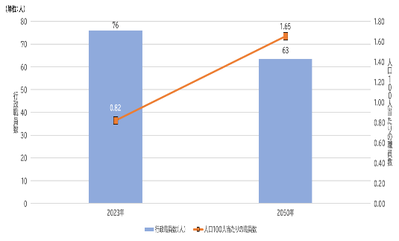
役場組織の適正規模について
■分析
・現在の機構は町長部局３部７課、教育委員会及び議会事務局という構成で、管理職は24人
・地域の未来予測によると、2050年に想定される行政職員数は63人で、2023年の76人から大幅に減少
・人口百人当たり職員数は現在の0.82人から１．65人に増加
（再掲）年齢階級別及び職階・年代別職員数の分析結果
・2033年には係長級職員数が現在の２倍に達する一方、主事級職員が概ね半減
・2050年には管理職は３人（▲12.5％）、非管理職は16人（▲18.0％）減少
■課題
・将来にわたり必要な部課数及び管理職ポスト数の検討 【必要数】
・将来の職員数、年齢及び職階構成を踏まえた組織規模の検討 【充足可能数】
・人員不足への対応策（業務の効率化・アウトソーシング）の検討 【必要数－充足可能数＝対応すべき人員不足】
■組織機構及び管理職数
■行政職員数の未来予測（再掲）
町長
副町長
総務部
福祉部
産業建設部
教育委員会
議会事務局
総務課
理財課
住民課
福祉課
健康づくり課
地域振興課
地域整備課
学校教育総務課
生涯学習課
管理職数（R5.4.1）
部長級： ４人
課長級：13人
参事級： ７人

Slide 31
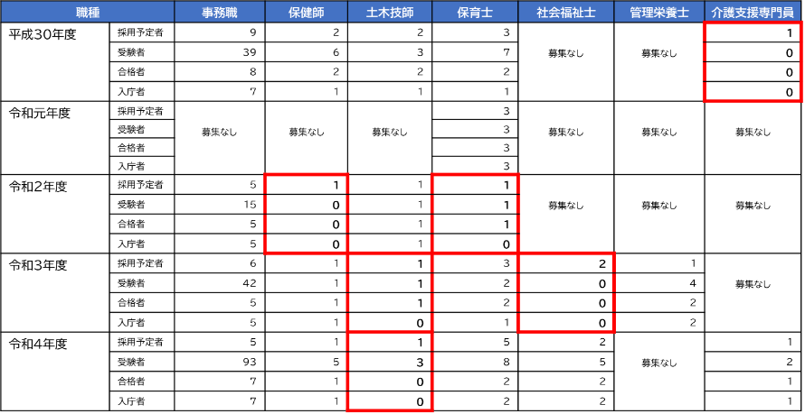
採用試験の実施状況について
■現状
・専門職で受験者数が不足傾向
・全職種で入庁辞退により採用予定数を確保できなかった年度あり
・一部の専門職で募集がない年度あり
■課題
・受験者数の増加 ・入庁辞退の防止 ・年度別採用数の平準化（年齢構成の均衡、受験者の志望先の検討材料にもなる）
■近年の採用試験結果
(単位：人）

Slide 32
役場組織の機能強化にかかる課題のまとめ
■全職種の職員数及び年齢構成について
・年齢階級の偏りからくる職階構成及びキャリアパスにおける弊害への対応
・計画的な採用の実施
・将来の職階構成等を見据えた人材育成
■専門職員の職員数及び年齢構成について
・専門職の先輩職員による人材育成とノウハウの継承
・中途退職者が出た場合に専門的な業務の継続に支障が生じない体制の構築
■役場組織の適正規模について
・将来にわたり必要な部課数及び管理職ポスト数の検討 【必要数】
・将来の職員数、年齢及び職階構成を踏まえた組織規模の検討 【充足可能数】
・人員不足への対応策（業務の効率化・アウトソーシング）の検討 【必要数－充足可能数＝対応すべき人員不足】
■採用試験の実施状況
・受験者数の増加 ・入庁辞退の防止 ・年度別採用数の平準化
改訂後の「能勢町定員適正化計画（令和６年度～１５年度）」に示された考え方を踏まえ、縮小する財政規模と多様化する行政需要に対応可能な行財政運営を行うため、事務事業の合理化、組織機構の簡素・合理化、民間委託等の検討を進めるとともに、採用試験受験者数の確保や入庁辞退の防止、庁内外における研修など、専門人材を含めた職員の採用・育成にかかる取組を強化し、組織のスリム化と機能の維持・強化の両立を図ることが必要。

Slide 33
個別課題の深堀②
公共施設等の最適配置
～課題認識～
公共施設の最適配置・インフラ施設の維持更新について

Slide 34
【課題】 公共施設・インフラについて
【公共施設（建物）】
・B&G海洋センター
・淨るりシアター
・能勢ささゆり学園
【インフラ施設】
・ 道路・橋梁
・ 汚水処理施設

Slide 35
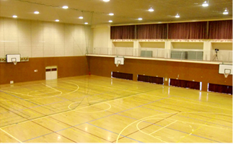
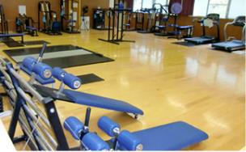
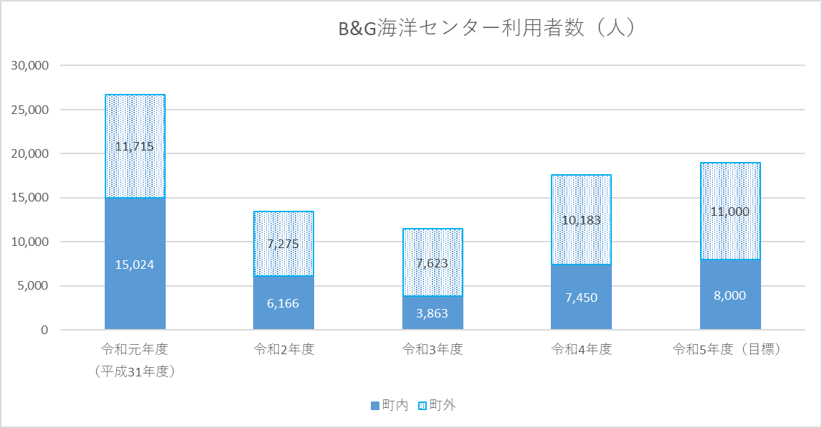
B&G海洋センターについて
◆基本情報
体育館・プール・トレーニングルーム・多目的広場・キッズ広場
ミーティングルーム・プール（休止中）
 | 建築年 | 延床面積 （㎡） | 耐用年数 (年) | 構造 | 年間運営費 (千円) | 年間維持補修費 (千円) | 想定建替費用 (千円) | 年間借地料 （千円）
体育館 | 1993 | 1,980 | ４７ | RC | 13,000 | 4,719 | 596,925 | 1,934
 | 建築年 | 延床面積 （㎡） | 耐用年数 (年) | 構造 | 年間維持補修費 (千円) | 想定建替費用 (千円)
プール（休止中) | 1993 | 818 | １９ | S | 1,865 | 50,000
・平成28年より指定管理委託による運営。
◆利用者の状況（のべ）
・令和元年度は、 町内で1.5万人、町外から1.2万人が利用。
・令和２・３年度は、新型コロナウイルス感染症拡大の影響により大きく減少。
・令和4年度以降は回復傾向にあるが、コロナ禍前の７割程度に留まる見通し。

Slide 36
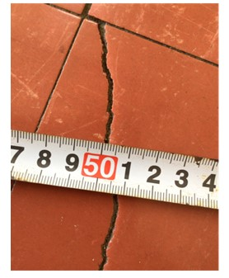
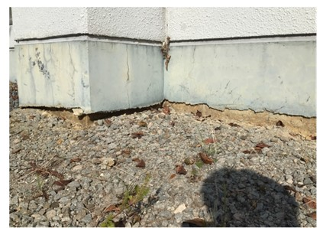
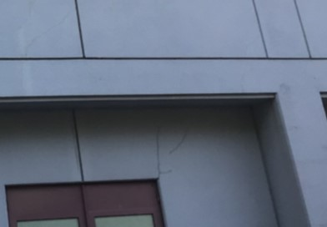
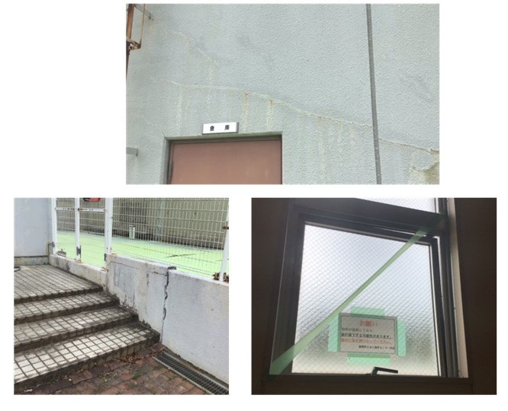
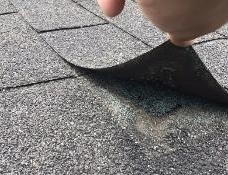
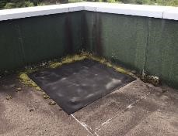
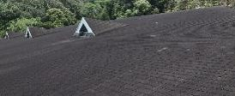
B&G海洋センターの老朽・劣化状況
◆老朽化状況
・建物は竣工から30年以上が経過し、老朽化が進む。
・屋根の雨漏り、外壁のクラック、給排水設備の劣化による施設内漏水が発生。
・プールは設備劣化のため2008年から休止（※2016～2020年の間は、指定管理者により再開）
本体（体育館・トレーニングルーム等）
プール
玄関右側壁面にクラック(複数個所)
ロビー自動販売機前
幅約3㎜のクラック
屋根
プールとの仕切り擁壁の沈下
階段踊り場の窓が開閉不可
その他、建具の不具合箇所多数あり
雨漏りが発生する屋根

Slide 37
B&G海洋センターが抱える課題
◆老朽化
・財政的な課題から竣工後３０年間大規模改修が実施できず、施設の劣化状況は深刻。
・プールは劣化により使用を休止してから、１０年以上が経過。
◆利用状況
・利用者数はコロナ禍前の水準を回復せず、特に町内住民の利用はコロナ禍前の半分程度に留まる。
◆財政負担
・年間所要経費は、200万円弱の借地料を含め、2,000万円近くに上る。
・将来的に、仮に建替えるとなれば、プールを除く本体だけでも5億円近い経費が必要となる。
◆アクセス難
・最寄りのバス停から徒歩20～30分程度であり、バス本数も少ないことからアクセスにも課題。
分析
・コロナ禍からの利用者数の回復は緩慢な状況にあり、人口減少や施設の劣化状況、アクセス性から、
今後もこの傾向は継続する見込み。
・人口増加期にあった竣工当時（1993年）から、住民ニーズは変化している可能性があり、プールも20０８年
に休止して10年以上が経過しているなど、施設を改修する上で取捨選択が必要となる。

Slide 38
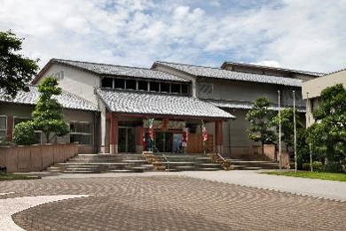
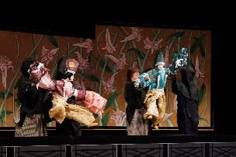
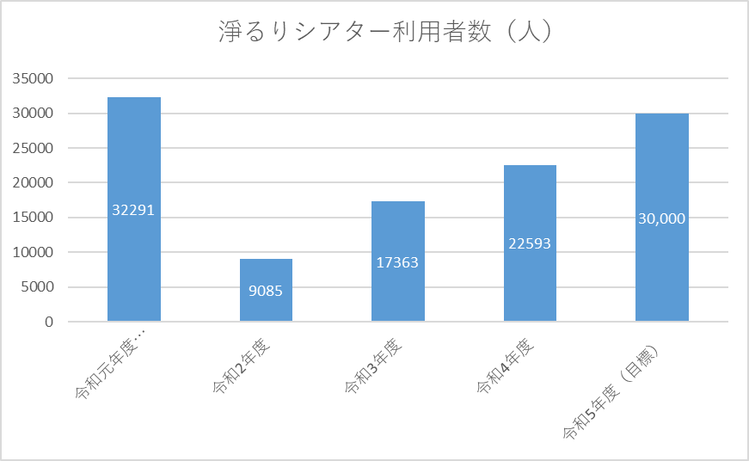
淨るりシアターについて
◆基本情報
伝統芸能「能勢の浄瑠璃」を次代に継承する文化創造の拠点施設として、多様な芸術文化を通じ、心の豊かさや地域力の向上に資する創造活動を実施。
 | 建築年 | 延床面積 （㎡） | 耐用年数 (年) | 構造 | 年間運営費 (千円) | 年間維持補修費 (千円) | 想定建替費用 (千円)
文化会館 | 1992 | 3,230.74 | ４７ | SRC、軽量S | 約70,000 | 7,660 | 1,439,085
・年間収入：13,000～15,000千円。
◆施設・設備の状況
・建物は竣工から３０年強が経過しているが、これまで舞台装置の改修や外壁の
大規模改修等を実施しており、長寿命化を行っている。
・舞台照明をLEDに改修するなど、省エネルギー化も推進中。
◆利用者の状況（のべ）
・令和元年度は、 ３.2万人を超える利用者数。
・コロナ禍は利用者数が減少したものの、足元は回復傾向。
・令和５年度以降はコロナ禍前の水準を回復する見通し。

Slide 39
淨るりシアターの運営体制
◆運営体制・業務内容ついて
・淨るりシアターの運営は、町の直営で実施。
・スタッフの体制は以下のとおり
◆運営の持続可能性
・伝統文化への深い理解と情熱、公演団体との関係性や業界人脈など、ベテラン人材の専門性に支えられている
運営体制。
・週６日稼働・夜間業務もあるシアターの運営に人材が不足。
・町職員全体としても人材が不足状況にあることから、次世代人材の育成にもハードルがある。

Slide 40
淨るりシアターが抱える課題
◆継続的な運営体制の確保
・淨るりシアターは町のシンボルとして、伝統芸能「能勢の浄瑠璃」を継承していく大切な役割を担っており、
貴重な町外からの集客施設になっている。
・業務の特殊性から、限られた人材による運営となっており、週６日・夜間稼働もあるなど、運営体制に
ゆとりはない。
・専門的な知見・ノウハウ・人脈を引き継ぎ、次代を担える人材の育成は、町全体の職員も不足状況にある中
で、一朝一夕にはいかない状況にある。
分析
・淨るりシアターは、これまで町直営による運営を行い、地域の文化活動の中心としての役割を担ってきたが、
運営の持続性確保が困難な状況にある。
・今後も淨るりシアターが町のシンボルとしての役割を果たしていくには、伝統芸能を守りながらも、
外国人観光客を含めた集客や、デジタル技術の活用など、新しい取組が必要になると思われる。
・これらの課題に対応するには、ノウハウを持つ民間事業者との連携など今後の運営のあり方を検討する
必要がある。

Slide 41
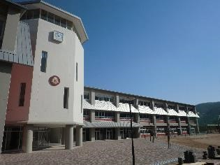
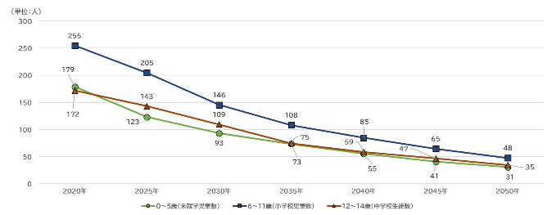
能勢ささゆり学園について
◆基本情報
平成28年４月、町内全６小学校(歌垣、東郷、田尻、久佐々、天王、岐尼)、
全２中学校(西，東)を再編整備し、施設一体型小中学校として
「能勢ささゆり学園」を開校。町唯一の義務教育学校。
 | 建築年 | 延床面積 （㎡） | 耐用年数 (年) | 構造 | 年間維持補修費 (千円) | 想定建替費用 (千円)
学校 | 2015 | 13,198.1 | ４７ | RC、S、軽量S | 約29,000 | 2,557,389
◆児童・生徒数（人） 令和４年度
◆今後の児童・生徒数見込み （地域の未来予測 再掲）
 | １学年 | ２学年 | ３学年 | ４学年 | ５学年 | ６学年 | 計
前期 | ３８ | ４１ | ３８ | ４５ | ４２ | ５３ | ２５７
※国立社会保障・人口問題研究所（令和５年推計）
を基に作成
2050年時点２０２０年比
・６－１１歳人口 ：▲81.2％
・１２－１４歳人口：▲79.7%
 | １学年 | ２学年 | ３学年 | 計
後期 | ４４ | ５９ | ５５ | １５８

Slide 42
能勢ささゆり学園の学級数について
◆学級数の見込み
・能勢町では、現在は普通学級数が１学年につき２学級だが、児童・生徒数の減少に伴い、
今後学級数の減少が見込まれている。
※通級指導室（前期1、後期1）及び不登校児童生徒用教室（前期1、後期1）は、本来、普通教室を使用するべきところ不足するため、校務員室や旧児童会室で代用している。
当面の間は、本来普通教室を使用する通級指導室や不登校児童生徒用教室に充当するため、実質的には空き教室は生じない。
しかし、児童・生徒数の減少により、将来的な１学年１普通学級体制は確実とみられる。

Slide 43
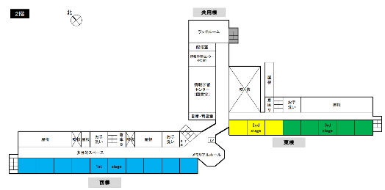
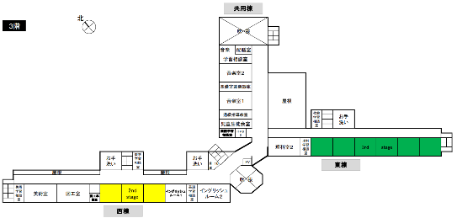
能勢ささゆり学園の学級数について
◆学級数の減少による空き教室の増について
・１学級あたり教室スペースは、６４㎡のため、将来的に、全学年が１学級となった場合、９学年分である
合計576㎡のスペースの発生が見込まれる。
・これは校舎棟普通教室区分面積1835.2㎡の約３割に相当。
現在主に教室として使用している 部分の約３割がスペースとして発生する見込み。

Slide 44
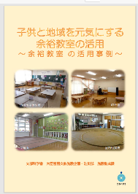
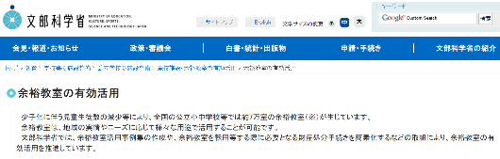
能勢ささゆり学園の学級数について
◆空き教室（余裕教室）の活用について
能勢ささゆり学園は、コミュニティ・スクール（※）であることから、コミュニティ活動の場としての利用や、
学社連携の観点から社会教育施設（放課後活動の拠点等）としての活用について、今後検討が必要。
※コミュニティ・スクール
地方教育行政の組織及び運営に関する法律第47条の5 に基づいて教育委員会が学校に設置する「学校運営協議会」を置く学校。学校と地域住民等が力を合わせて
学校の運営に取り組むことが可能となる「地域とともにある学校」への転換を図るための有効な仕組み。
コミュニティ・スクールでは、学校運営に地域の声を積極的に生かし、地域と一体となって特色ある学校づくりを進めていくことができるとされている。
◆余裕教室の活用の促進
・文部科学省は、公立小中学校等
に多数存在する余裕教室数の
活用を促進している。
・多数の事例があり、活用に
向けた国の補助制度もある。
出典：文部科学省ホームページから抜粋https://www.mext.go.jp/a_menu/shotou/zyosei/yoyuu.htm

Slide 45
【公共施設（建物） 課題まとめ】
・ B&G海洋センターは、コロナ禍からの利用者数の回復は緩慢な状況にあり、人口減少や施設の劣化状況、アクセス性から、今後もこの傾向は継続する見込み。
・人口増加期にあった竣工当時（1993年）から、住民ニーズは変化している可能性があり、プールも20０８年に休止して10年以上が経過しているなど、施設を改修する上で取捨選択が必要となる。
・淨るりシアターは、これまで町直営による運営を行い、地域の文化活動の中心としての役割を担ってきたが、運営の持続性確保が困難な状況にある。
・今後も淨るりシアターが町のシンボルとしての役割を果たしていくには、伝統芸能を守りながらも、外国人観光客を含めた集客や、デジタル技術の活用など、新しい取組が必要になり、ノウハウを持つ民間事業者との連携など、今後の運営のあり方を検討する必要がある。
・能勢ささゆり学園において今後想定される空き教室の増に対し、コミュニティ活動や社会教育施設としての活用について、検討が必要。

Slide 46
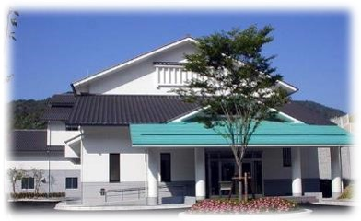
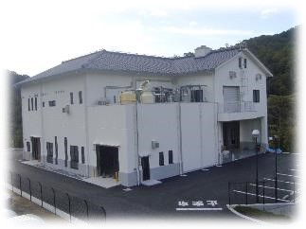
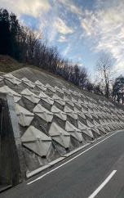
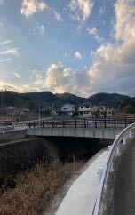
能勢町が管理するインフラ施設について
平通阪井峠線（擁壁）
平野線（橋梁）
能勢浄化センター
し尿処理施設
・町道延長：233km
・橋梁：230橋
・法定外公共物：里道・水路の管理
・下水道処理施設：能勢浄化センター、杉原浄化センター、天王浄化センター
・下水道管路延長：公共 47.7km、農集排・杉原地区 1.5km、農集排・天王地区 2.8km
・し尿処理施設：汚泥再生処理センターにリニューアル（令和8年2月完成予定）

Slide 47
道路・橋梁等について
・町道等のインフラ施設については、個別施設計画に基づき長寿命化を図るとともに道路
パトロールによる維持工事により適正管理に努めている。しかしながら有形固定資産
減価償却率（R3）は、全国平均を上回る道路67.2％、橋梁71.2％である。
・地域との協働による町道等の維持管理については、人口減少、高齢化に伴い原材料支給、
除草作業報償が減少し、町発注の除草作業委託料が増加傾向。
・大きな被害をもたらした平成30年度の豪雨災害に伴う災害復旧事業費は、公共土木施設のみ
で6億円を超過し、事業完了まで3か年を要した。

Slide 48
生活排水処理施設について
汚水処理施設共同整備事業
し尿処理施設の処理施設を下水道放流方式に改造し、下水道施設「能勢浄化センター」に生活排水処理を一元化する。
事業費：3.6億円
期 間：R5～R7
・し尿処理施設（供用開始12年目）については、設備更新時期を迎えていたこと、また下水道施設との一体的な運用を図る
ため、汚水処理施設共同化事業を実施することとし、今後見込まれる維持管理経費等を圧縮。
・公共下水道については、平成14年に供用開始し、今後、本格的に設備更新時期を迎える。有形固定資産減価償却率（R３）は、
下水道 53.7％、農業集落排水事業 63.3％である。
・下水道事業について、令和5年度より企業会計を適用し、計画的な経営基盤の強化や適切な料金算定に取り組んでいる。

Slide 49
【インフラ施設 課題まとめ】
・今後、管理すべき町道をはじめとするインフラ施設の総量は変わらない中、
人口減少等を踏まえ、これまで有機的に機能してきた地域との協働による維持管理の仕組み
（地域住民と行政との協力関係のもとに実施してきた維持管理）を見直さなければならない。
・下水道施設については、し尿処理施設と共同化することにより効率化は図れたものの、
今後の施設更新を見据え、長期的かつ広域的な視点で生活排水処理を検討する必要がある。
・下水道事業の企業会計適用のメリットを活かすため、経営戦略の策定、料金回収率の向上、
施設の長寿命化等の取組は必須。

Slide 50
個別課題の深堀③
集落機能の維持・発展
～課題認識～
農空間の保全、生活扶助機能の維持について

Slide 51
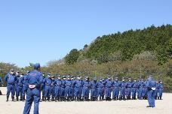
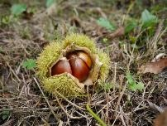
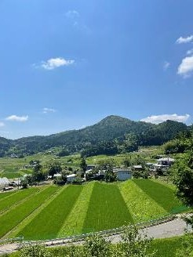
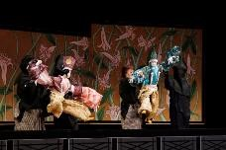
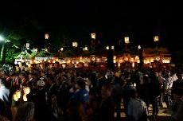
【総論】集落の機能について
本町は44の集落で構成され、各集落には区長をリーダーとする自治組織や消防団・体育連盟などが組織され、住民の高い自治意識と自立心によって、豊かなソーシャルキャピタルが育まれてきた。
一方で、近年は生産年齢人口の減少・高齢化等により、集落運営の担い手が減少するとともに、高齢者福祉など今日的な地域課題が増加しており、従来の仕組みだけでは集落運営が立ち行かなくなりつつある。
こうした中で、地域における各種自治組織間の連携や再編による組織力の強化、更には地域内外から多様な人材が集うことができる開かれた地域づくりの仕組みを作っていくことが大切になっている。
【集落の機能とは】 (総務省HPより）
・生活扶助機能
地域住民同士が相互に扶助し合いながら生活
の維持・向上を図る機能（例：冠婚葬祭など）
・生産補完機能
農林漁業等の地域の生産活動の維持・向上
を図る機能（例：草刈り、道普請など）
・資源管理機能
農林地や地域固有の資源、文化等の地域資
源を維持・管理する機能
消防団による規律訓練
能勢町原産の銀寄栗
管理された里山
伝統文化 能勢の浄るり
地域のだんじり祭り

Slide 52
【総論】集落の機能について
▶本町の総人口は、平成１２（2000）年をピークとして減少に転じている。
▶2030年に総人口の半数以上、2050年には総人口の2/3以上が高齢者になると予測される。
（単位：人）
高齢化率（％）
実績値
予測値
総人口の
半数以上
総人口の
2/3以上
（出典：総務省「国勢調査」,国立社会保障・人口問題研究所「日本の地域別将来推計人口」）

Slide 53
【課題①】農空間の保全
能勢町の地理的状況は、町域の約80％が森林、約10％が農地となっており、残りの約10％に集落が点在している。
農空間の保全には、耕作を継続することはもとより、農道や水路等の農業用施設を維持するために地域による面的な整備や管理が重要な役割を担っているが、近年、人口や農家戸数の減少に伴い、適切な維持管理が難しい状況にある。
（単位：戸）
（単位：a）
耕作放棄地の推移
（出典：農林業センサス）
（出典：農林業センサス）

Slide 54
【課題①】農空間の保全
令和2(2020)年の農林業センサスによると、農業経営体の経営主は60代が約34％、70代が約36％、80代以上が約12％となっている。
全体の約82％が60代以上となっており、農業の担い手の高齢化が進んでいる。
年代 | 経営体数 | （割合）
20代 | 4 | （0.7％）
30代 | 5 | （0.8％）
40代 | 29 | （5.0％）
50代 | 68 | （11.7％）
60代 | 198 | （34.1％）
70代 | 209 | （36.0％）
80代以上 | 68 | （11.7％）
合計 | 581
（出典：令和２年 農林業センサス）

Slide 55
【課題①】農空間の保全
また、令和2(2020)年の農林業センサスにおける農業経営体(個人)のうち79％は後継者がいないと回答している。
平成７（1995）年の農林業センサスと比較すると47ポイント上昇しており、後継者の不足が農家戸数の減少に影響していると推測される。
■平成７年 調査（後継者の有無）
■令和2年 調査（後継者の有無）
後継者の有無 | 農家戸数
有 | 702
無 | 331
合計 | 1033
後継者の有無 | 農家戸数
有 | 120
無 | 461
合計 | 581
（出典：平成7年 農林業センサス）
（出典：令和２年 農林業センサス）

Slide 56
【課題②】生活扶助機能の維持
▶介護保険要介護認定率は、男女ともに80歳を超えると大幅に増加している。
▶65歳以上の高齢者を対象とした日常生活圏域ニーズ調査によると、１人暮らし高齢者世帯の割合が増加傾向
にあり、今後は家族力による介護も期待できなくなる可能性がある。
（介護保険事業状況報告【月報】より町作成）
（出典：介護予防・日常生活圏域ニーズ調査）

Slide 57
【課題②】生活扶助機能の維持
第４次地域福祉計画（計画期間：R3～R7）の策定時に実施したアンケート調査結果によると、風水害や地震などの災害が起こったときに１人で避難が「できる」と回答された方が70％以上を占める一方で、１人では避難ができないと回答された方が約15％を占めている。
令和2(2020)年の高齢化率は約42％となっており、大規模災害により町内全域で避難が必要となった場合、避難に支援を要する方が多数にのぼる可能性がある。
【アンケート概要】
実施時期 | 令和２年度
調査対象 | 20歳以上の町内住民
調査方法 | 住基台帳から無作為抽出
調査規模 | 1,000部配布
回収 | 498部（49.8％）
（出典：第４次地域福祉計画策定時における住民アンケート）

Slide 58
【課題②】生活扶助機能の維持
また、「１人で避難ができない」と回答された方について、避難を手助けしてくれる人は「家族・親戚」が70％以上を占めて最も多く、次いで「隣近所（25.3％）」「消防団（24.0％）」「区・自治会の人（16.0％）」となっており、家族・親戚以外では、地域内における支援が大きな比重を占めている。
※「１人で避難ができない」と回答された方
（問）その際、誰が避難を手助けしてくれますか
地域の支援を必要としている割合が高い
（出典：第４次地域福祉計画策定時における住民アンケート）

Slide 59
【課題②】生活扶助機能の維持
『能勢町地域防災計画』では、災害などに備えて高齢者や障がいのある方など自力で避難所まで行けない方（避難行動要支援者）の名簿をあらかじめ避難支援関係団体（地元地区、消防団など）に配付して情報を共有することにより、要支援者と支援者とが日頃から顔の見える関係を築き、地域が一体となって支援することとしている。
人口減少・高齢化が進んでいくことにより、支援体制の維持が課題となってきている。
※要支援者数名簿への登録者数：678名（人口の約7.3％）
■災害発生⇒警報レベル３（高齢者等避難）
避難支援関係団体
避難支援
避難所など安全な場所に一緒に避難する。
安否確認
要支援者の家庭を訪問して被害状況確認
避難行動要支援者

Slide 60
【集落機能の維持・発展にかかる課題】
人口減少及び高齢化による集落機能の低下（地域活動への参加者の減少、地域のつながりの希薄化、地域の見守り体制の弱体化）。
農空間の適切な保全。
農業者の高齢化や後継者不足による農家戸数や担い手の減少。
医療、介護、福祉サービス従事者の不足。
災害時、地域が一体となった要支援者に対する支援体制の維持。

Slide 61
個別課題の深堀④
財源と資源
～課題認識～
財源の状況と資源の活用について

Slide 62
【課題】能勢町の税収等の状況について
（単位：千円）
出典：決算統計
（単位：千円）
出典：決算書
・地方税は平成19年の14.8億円をピークに減少傾向であり、令和４年度決算ではピーク時より27.8％減少。今後、人口減少に伴い、さらなる減収のおそれ。
・ ふるさと納税による寄附金額は増加傾向ではあるが、自主財源の充実が図れる水準には至っていない。 ※R4府内町村平均受入額：2.34億円

Slide 63
【課題】農業資源の状況について
出典：農林業センサス
出典：㈲能勢物産センター決算書
出典：農林業センサス
（単位：戸）
（単位：ha）
（単位：百万円）
（単位：経営体）
（単位：ha）
・ライフスタイルの変化等により、離農が進み、農業の担い手不足が深刻。 町内の耕地面積は減少傾向。
・畑作中心の新規就農者にとっては、「道の駅・能勢町観光物産センター」は、主な販路とはなっておらず、町内の農産物販売金額は、横ばいである中、栗の栽培面積は減少傾向であり、賑わい低下への懸念がある。

Slide 64
【課題】森林資源の状況について
森林機能別ゾーニング
能勢町民有林 7,720ha
森林施業推進林 2,245ha
人工林（スギ・ヒノキ林相）797ha
広葉樹林（広葉樹林相）1,302ha
出典：決算書
人工林整備区域及び広葉樹林再生区域
・ライフスタイルの変化による里山の荒廃や、未整備の人工林の増加など、森林資源が活用されず、むしろ住環境への悪影響が懸念される状況。
・森林機能別ゾーニングにより人工林整備区域内、広葉樹再生区域内の優先（最優先）エリアを抽出している。
・森林環境譲与税は、客観的な譲与基準（私有林人口林面積、人口、林業就業者数）により譲与されるが、既存の事業には活用できない。森林環境譲与税基金を効果的に活用する新たな事業構築が求められている。

Slide 65
【課題】まとめ
・地方税収が減少傾向である中、今後、持続的かつ安定的な住民サービスの提供のためには、ふるさと納税をはじめとした自主財源の確保が必要。
・また、農業や森林など能勢町が有する資源を有効活用・再生を図ることにより、域内経済の活性化と地域間交流の促進をめざすことが必要。

Slide 66
まとめ
・人口減少が継続し、2050年には３,８３８人となり、２０20年比４２．３％になる。
・高齢化率は上昇傾向で2050年には68.7%となり、2020年から27.2ポイント上昇する。
・ 2050年の未就学児・小学校児童数は、２０２０年比で２割程度になる見込み。
・推計期間の後半では高齢者人口も減少するが、後期高齢化率の上昇が加速することから、介護需要、
認知症有病者数、避難行動要支援者数、救急搬送人員数等が高水準で推移。介護等の担い手不足が深刻化。
地域の未来予測
・役場組織の機能強化：専門人材を含めた職員の採用・育成にかかる取組や組織のスリム化と機能の維持・強化の
両立を図る取組が必要。
・公共施設の最適配置：施設の老朽化や運営体制の維持に加え、インフラ施設はより広域的・長期的視点で
管理の仕組みを見直す必要。
・集落機能の維持・発展：農空間や生活扶助機能の維持のため、地域のつながりの維持・強化を図る取組が必要。
・財源と資源：持続的かつ安定的な住民サービスの提供のための自主財源の確保や農業・森林などの資源の
有効活用・再生を図ることにより、域内経済の活性化と地域間交流の促進をめざすことが必要。
個別の課題認識
● 人材、財源等の資源が限られる中、加速して進む人口減少や人口構成の変化による新たな課題の顕在化や、多様化する住民ニーズ
に対応していく必要がある。
● 令和６年度は、今回認識した課題を踏まえ、町村が将来にわたって持続的かつ安定的に住民サービスを提供していくため、
行財政改革や公民連携、近隣市町とのさらなる広域連携など、対応方策を検討していく。
● あわせて、地域の未来予測なども活用し、議会や住民と課題を共有しながら、将来のあり方に関するオープンな議論を行っていく。

